Slide 1
Projeto 1 — Classificação de Dígitos com Redes Neurais Artificiais (RNA) no MNIST
ALUNO: ADRIANO PEDRO COUTO DOS SANTOS
TEMA: FUNÇÃO DE ATIVAÇÃO

Slide 2
CONTEXTO/PROBLEMÁTICA
O MNIST (Modified National Institute of Standards and Technology) é um dos conjuntos de dados mais populares para treino e teste de algoritmos de classificação de imagens.
Ele é composto por 70.000 imagens de dígitos manuscritos de 0 a 9, sendo 60.000 imagens para treinamento e 10.000 imagens para teste.
Cada imagem é em escala de cinza, com tamanho 28x28 pixels. As imagens são simples e centralizadas, focadas em representar a forma dos dígitos com diferentes estilos de escrita manual.
O MNIST é amplamente utilizado como um padrão de referência ("benchmark") para testar algoritmos de Machine Learning, especialmente Redes Neurais, por ser fácil de manipular mas ainda desafiador o suficiente para validar modelos de classificação.

Slide 3
CONTEXTO/PROBLEMÁTICA
A escolha da função de ativação é um dos fatores críticos para o desempenho de Redes Neurais Artificiais (RNA), principalmente em tarefas de classificação como no dataset MNIST.
Cada função de ativação (ReLU, Sigmoid e Tanh) possui características distintas que afetam a capacidade de aprendizado, a propagação do gradiente e a robustez do modelo a ruídos nos dados de entrada.
Além disso, em cenários práticos, os dados reais frequentemente apresentam algum nível de ruído, o que pode impactar significativamente a performance de classificadores.
Avaliar como diferentes ativações reagem a esse ruído permite entender melhor a estabilidade e a capacidade de generalização dos modelos.
Portanto, o problema tratado é:
Comparar o comportamento de diferentes funções de ativação em termos de acurácia e robustez em Redes MLP.
Analisar o impacto da introdução de ruído gaussiano nos dados sobre a performance das redes com diferentes ativações.
Essa análise é relevante para projetar sistemas de classificação mais eficientes e confiáveis em aplicações práticas que envolvam dados ruidosos

Slide 4
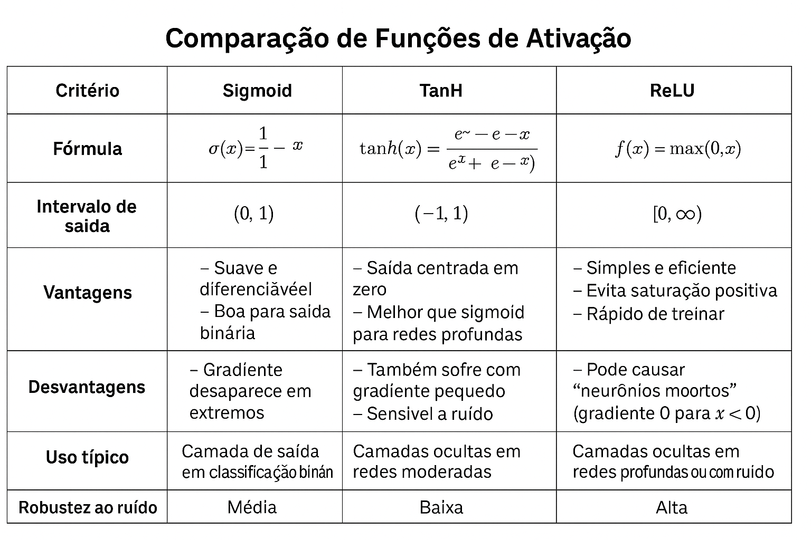
CONTEXTO/PROBLEMÁTICA
Critério | ReLU | Sigmoid | TanH
Fórmula
Intervalo de saída | [0, ∞) | (0, 1) | (–1, 1)
Vantagens | Simples e eficiente | Suave e diferenciável | Saída centrada em zero
 | Evita saturação positiva | Boa para saída binária | Melhor que sigmoid para redes profundas
 | Rápido de treinar
Desvantagens | Pode causar “neurônios mortos” (gradiente 0 para x < 0) | Gradiente desaparece em extremos | Também sofre com gradiente pequeno
 |  | Saída não centrada | Sensível a ruído
Uso típico | Camadas ocultas em redes profundas ou com ruído | Camada de saída em classificação binária | Camadas ocultas em redes moderadas
Robustez ao ruído | Alta | Média | Baixa

Slide 5
OBJETIVO GERAL
Avaliar qual função de ativação (ReLU, Sigmoid ou Tanh) é mais robusta ao ruído em imagens do MNIST e proporciona melhor acurácia de classificação.
Investigar o impacto da profundidade da rede, comparando redes com uma e múltiplas camadas ocultas para entender se arquiteturas mais profundas conseguem mitigar ou amplificar os efeitos do ruído.
Identificar padrões de comportamento que possam orientar futuras escolhas de arquiteturas e funções de ativação para problemas de classificação em ambientes ruidosos.
Especificamente, espera-se:
Determinar se funções não lineares suaves (como Sigmoid e Tanh) apresentam maior degradação de desempenho sob ruído em comparação à ReLU.
Observar se redes mais profundas melhoram ou pioram a robustez quando expostas a ruído gaussiano.

Slide 6
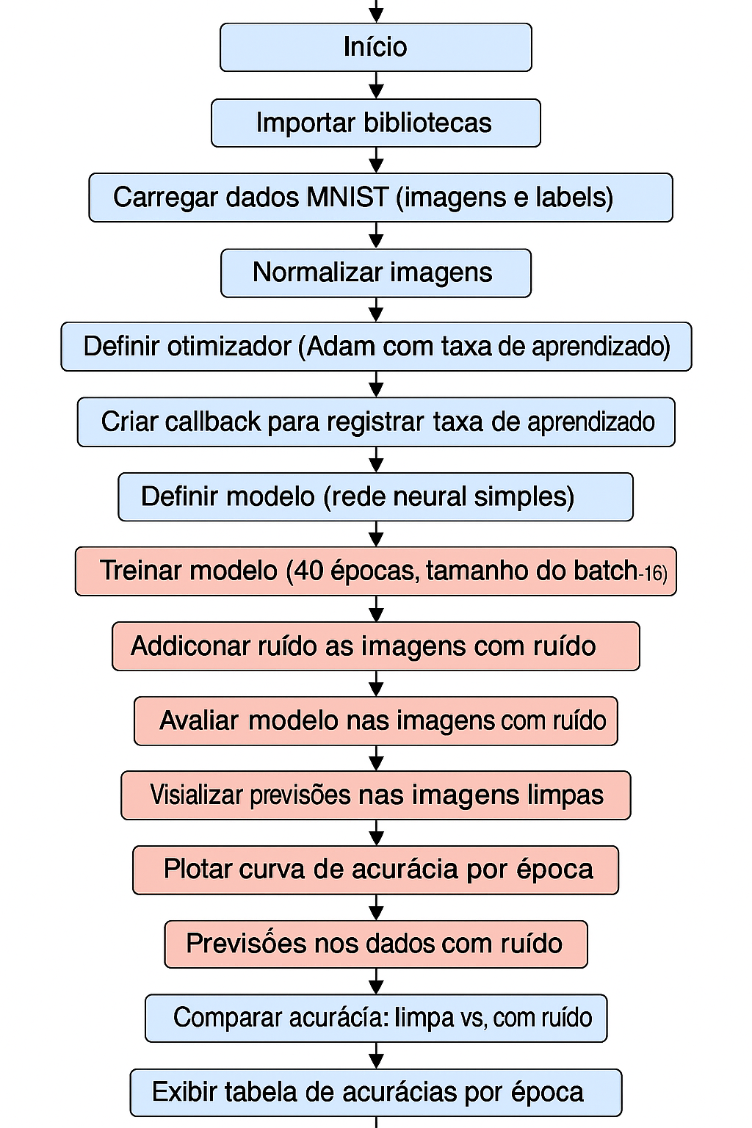
METODOLOGIA

Slide 7
METODOLOGIA
Para comparar as funções de ativação Relu, Sigmoid e Tanh, foram realizados 4 experimentos nos quais foram treinados e testados utilizando as seguintes categorias:
Quantidade de neurônios na camada oculta
Ruído Gaussiano aplicado nos testes.
Batch Size utilizado.
Learning Rate utilizado.
Quantidade de Épocas.
Acurácia do treinamento.
Acurácia do teste sem ruído.
Acurácia do teste com ruído.

Slide 8
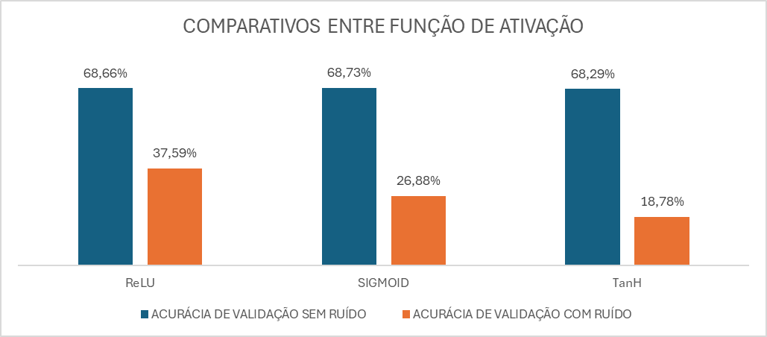
RESULTADOS
Experimento 1:

Slide 9
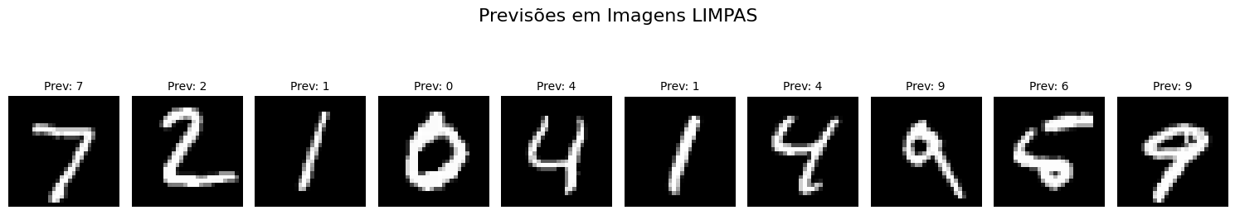
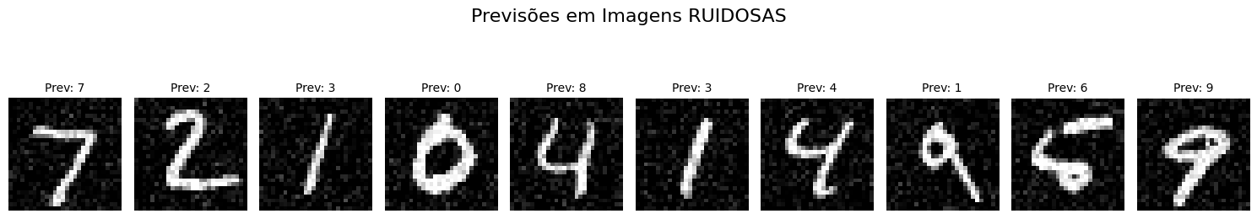
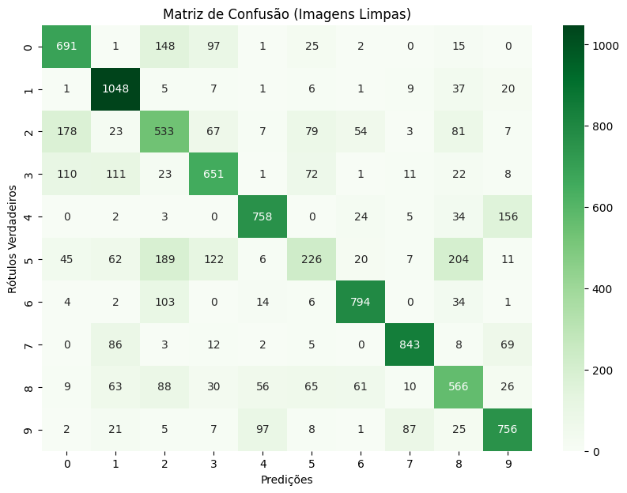
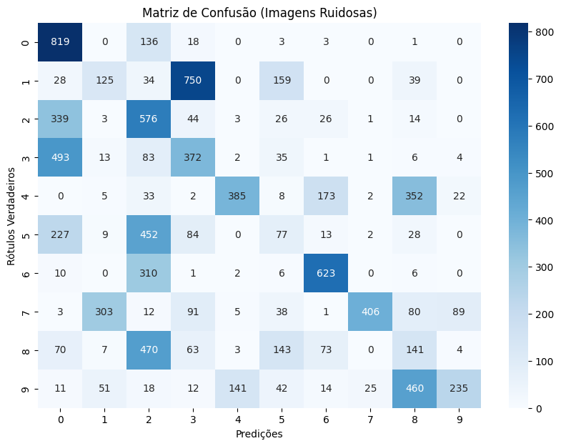
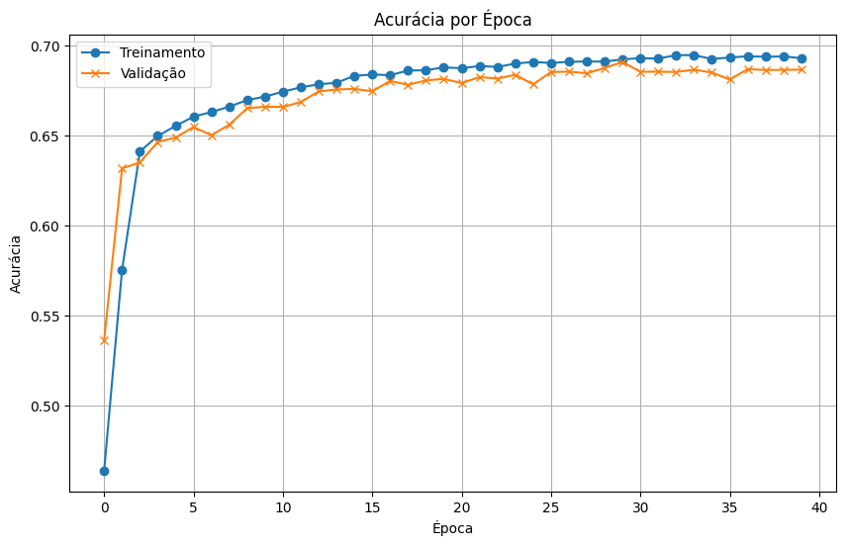
RESULTADOS
RELU:

Slide 10

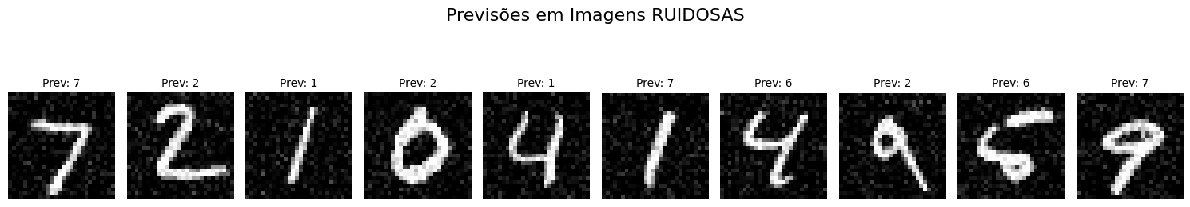
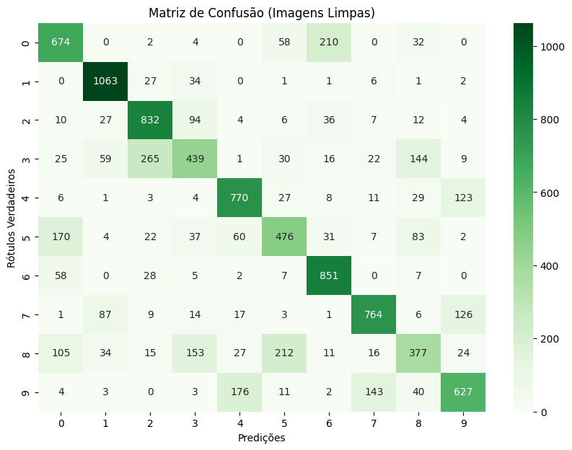
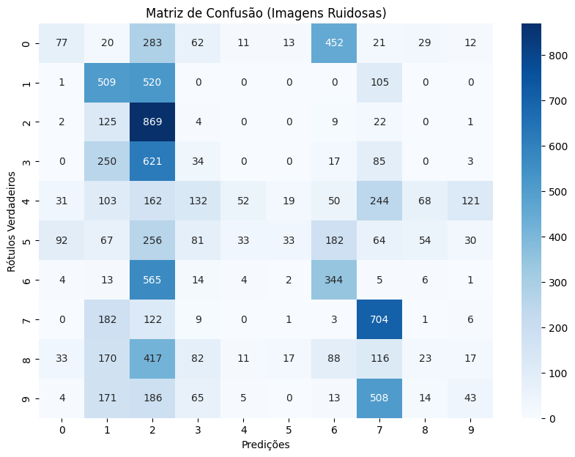
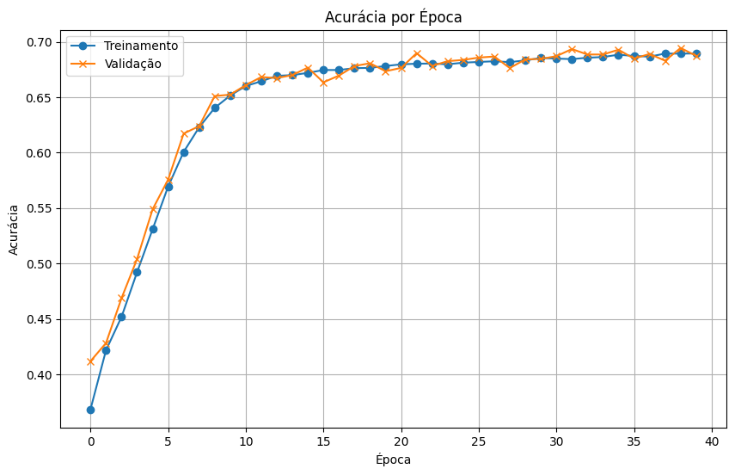
RESULTADOS
SIGMOIDE:

Slide 11


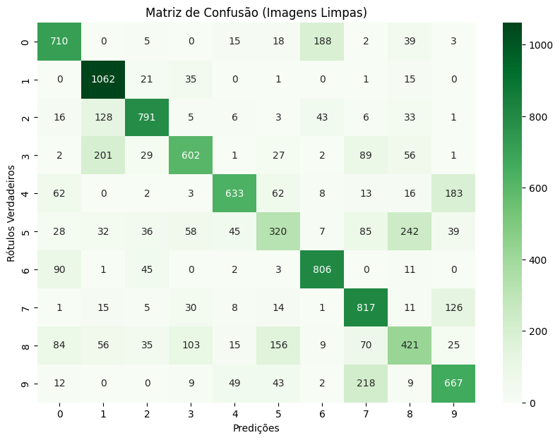
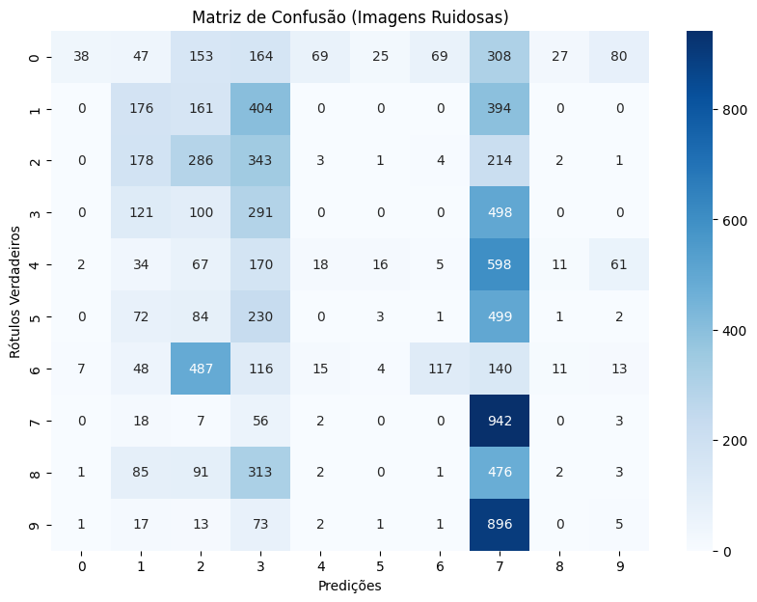
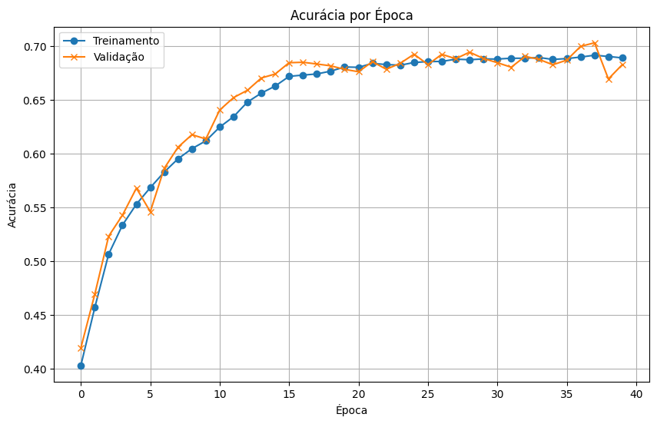
RESULTADOS
TANH:

Slide 12
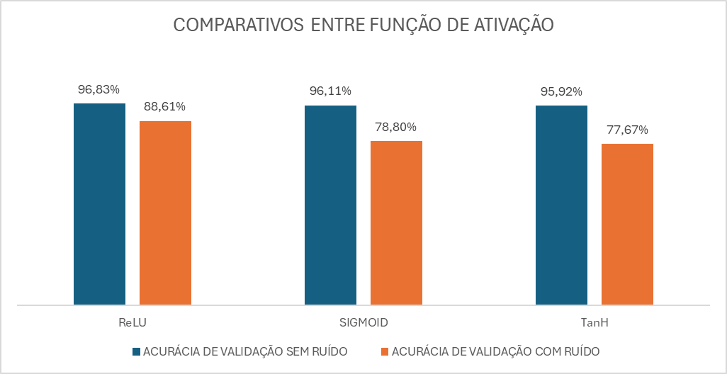
RESULTADOS
Experimento 2:

Slide 13


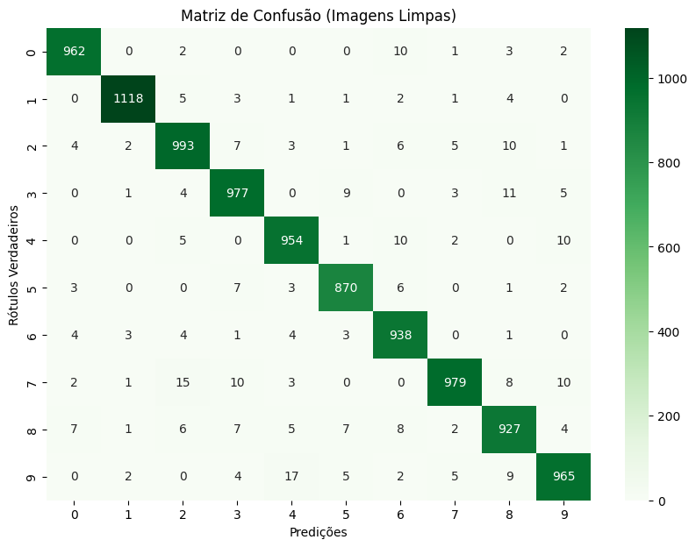
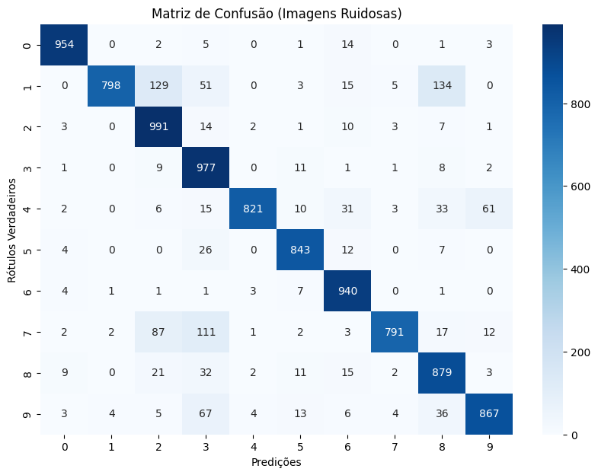
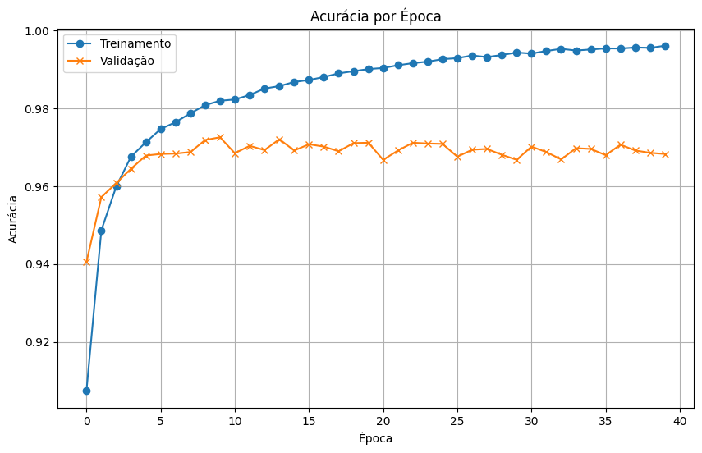
RESULTADOS
RELU:

Slide 14


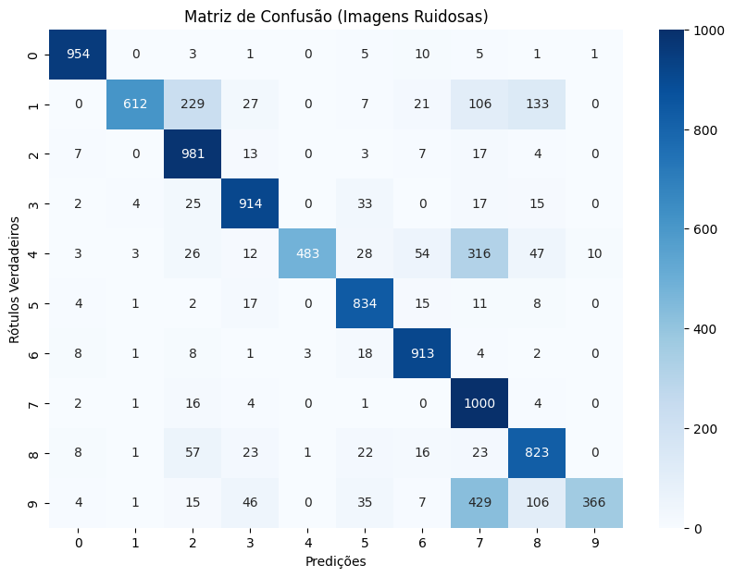
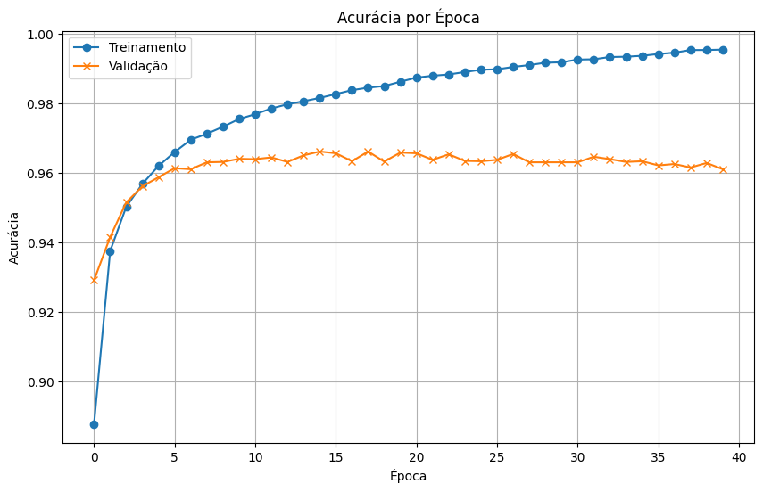
RESULTADOS
SIGMOIDE:

Slide 15


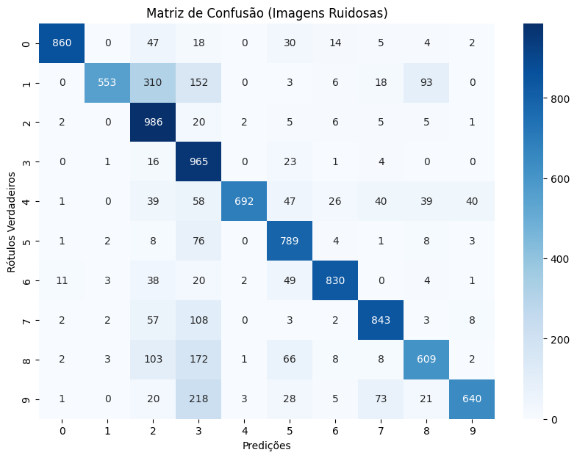
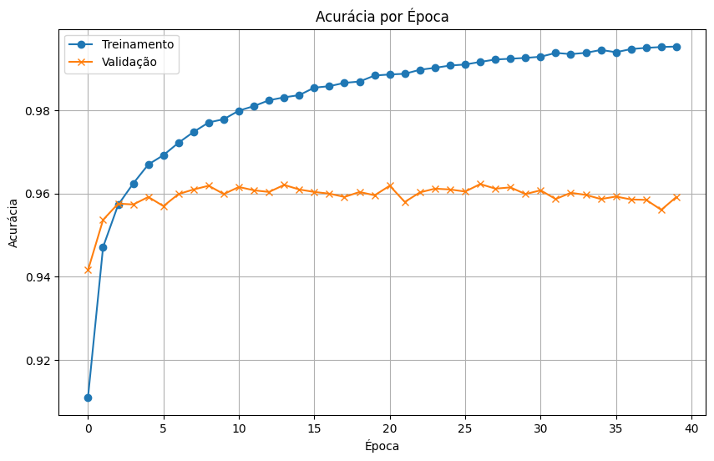
RESULTADOS
TANH:

Slide 16
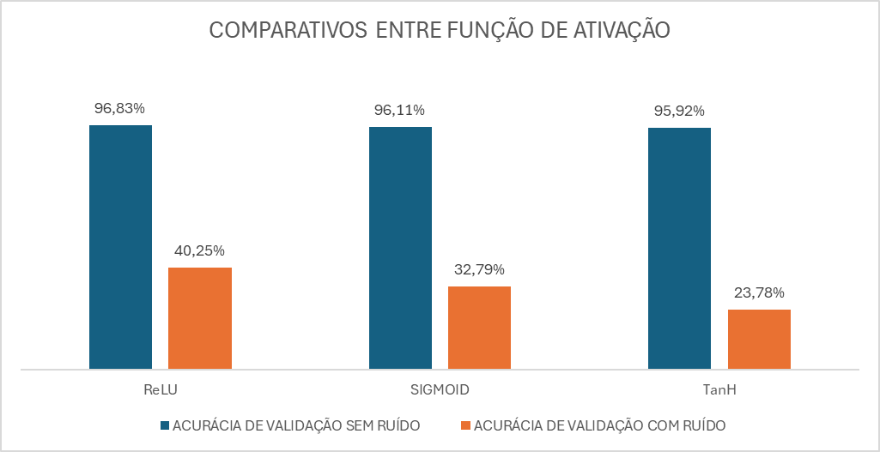
RESULTADOS
Experimento 3:

Slide 17
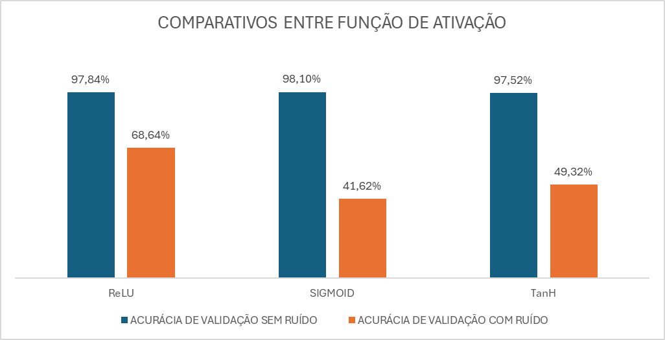
RESULTADOS
Experimento 4:

Slide 18
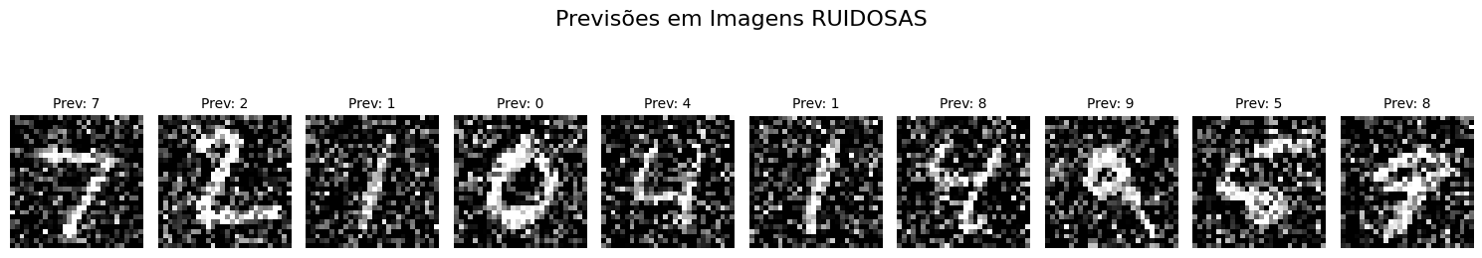

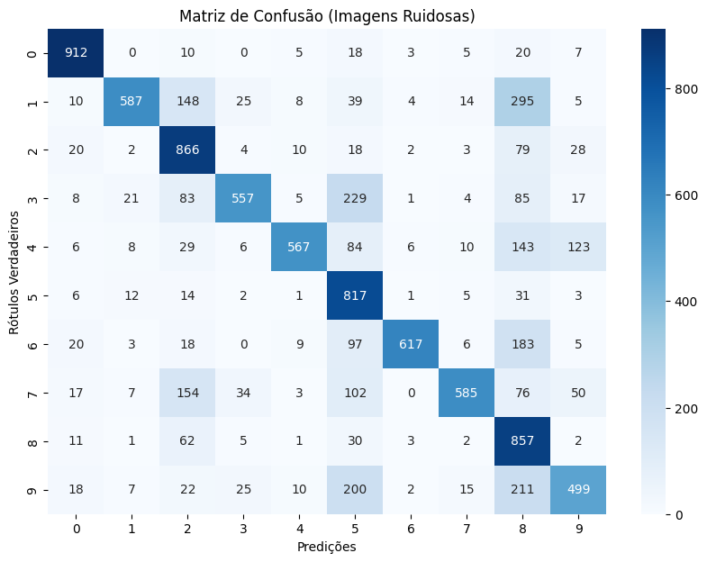
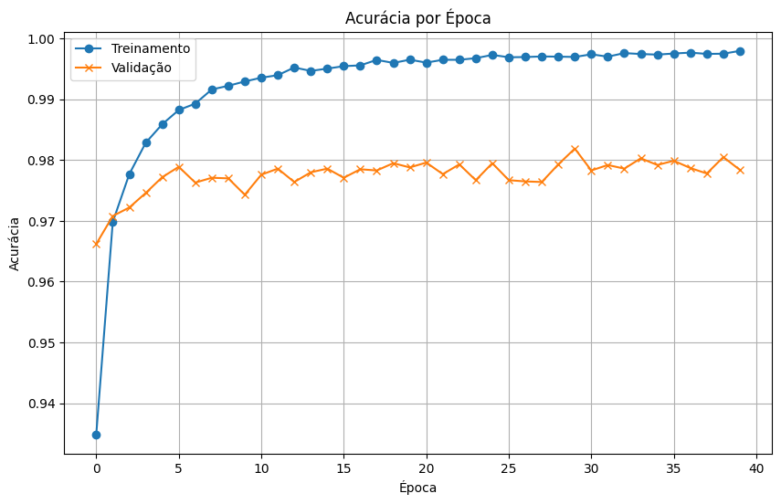
RESULTADOS
RELU:

Slide 19
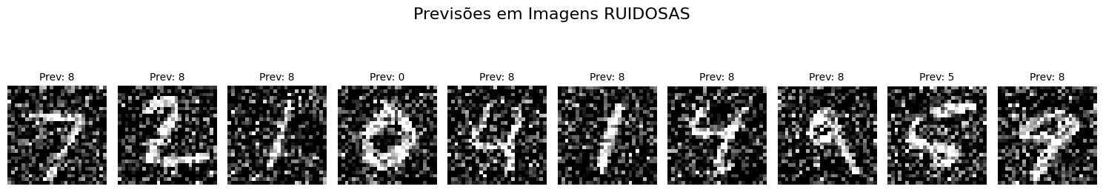

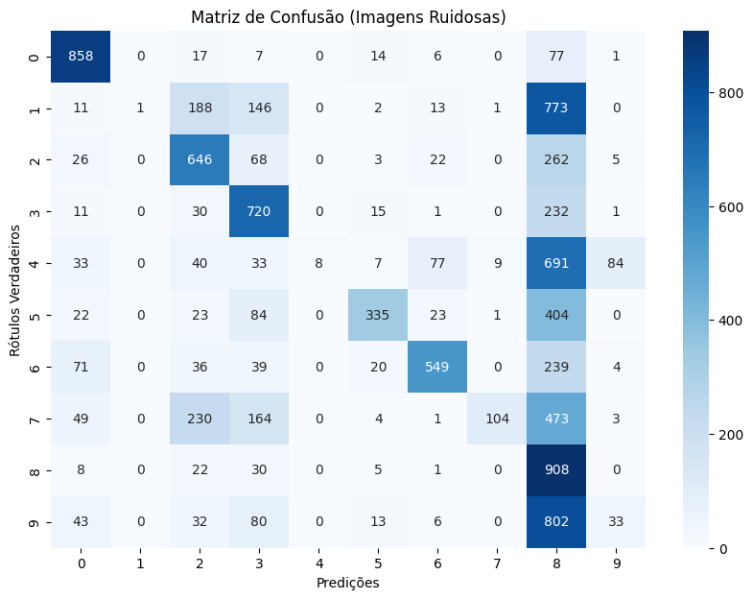
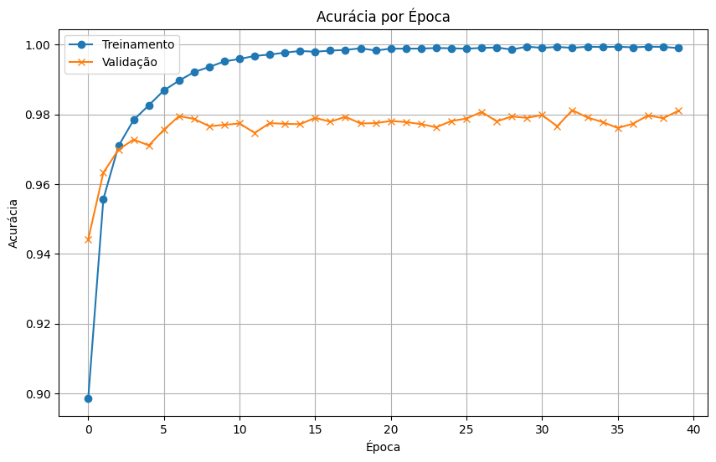
RESULTADOS
SIGMOIDE:

Slide 20
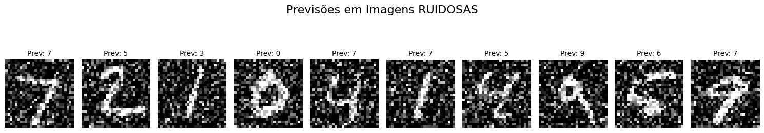

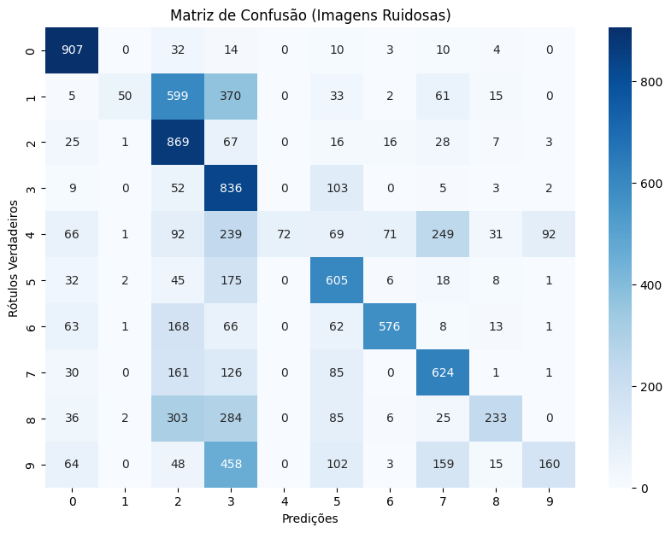
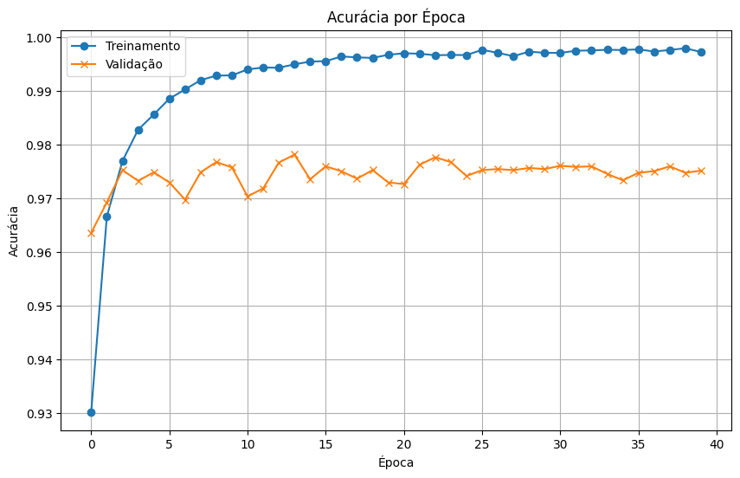
RESULTADOS
TANH:

Slide 21
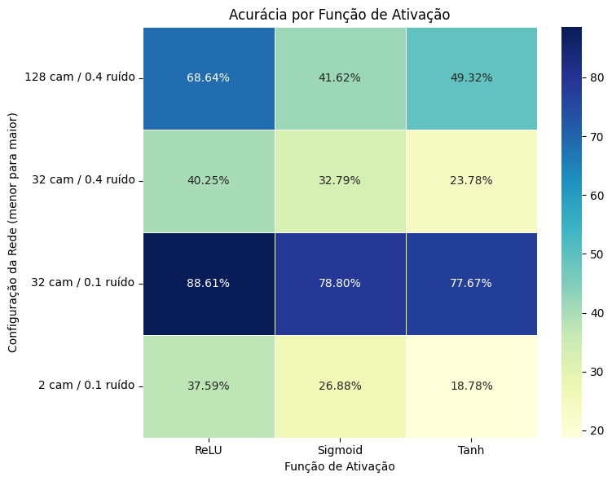
DISCUSSÃO
Realizado Comparativo entre as funções de ativação utilizando as seguintes métricas:

Slide 22
CONCLUSÃO
Com os resultados obtidos foi possível constatar:
Relu com melhor performance: Mantém gradientes significativos para valores positivos de entrada, o que ajuda no aprendizado profundo e mais rápido.
Sigmoid com performance intermediária: Valores muito grandes ou pequenos de entrada levam a gradientes quase nulos, logo a um aprendizado mais lento.
Tanh com pior performance: Convergência lenta, possível dificuldade de generalização, especialmente em datasets grandes como MNIST.
Quando inserido uma maior quantidade de camadas ocultas e um erro gaussiano maior:
Tanh se tornou melhor que Sigmoid: Em redes mais profundas, a Tanh preserva melhor a informação do gradiente, A Tanh suaviza o ruído porque suas saídas estão mais equilibradas entre -1 e 1, reduzindo o impacto de pequenas perturbações.
Possíveis melhorias futuras:
Aumento de quantidade de camadas ocultas e neurônios.

